Slide 1
«Каждая цивилизация начинается с земледелия, …».
Эмиль Мишель Чоран

Slide 2
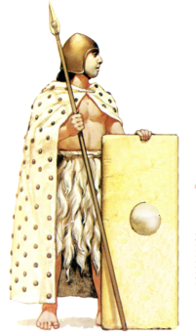
Древнее Двуречье
(Междуречье/Месопотамия)
Древняя цивилизация Азии
3 тысдо н.э. | 2 тыс до н.э. | 1 тысячелетие до н.э. |  |  |  |  |  |  |  |  |  | Наша эра
 |  | X | IX | VIII | VII | VI | V | IV | III | II | I | 1 тыс. | 2 тыс.
Notes:
Рисунок журнал «Новый солдат» № 200 Древние армии Ближнего Востока 3500-612 до н.э.

Slide 3
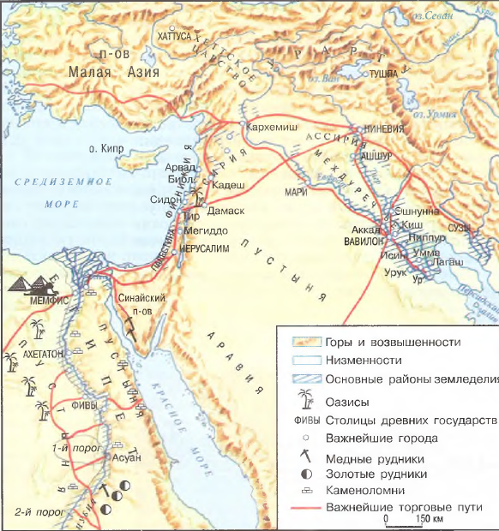
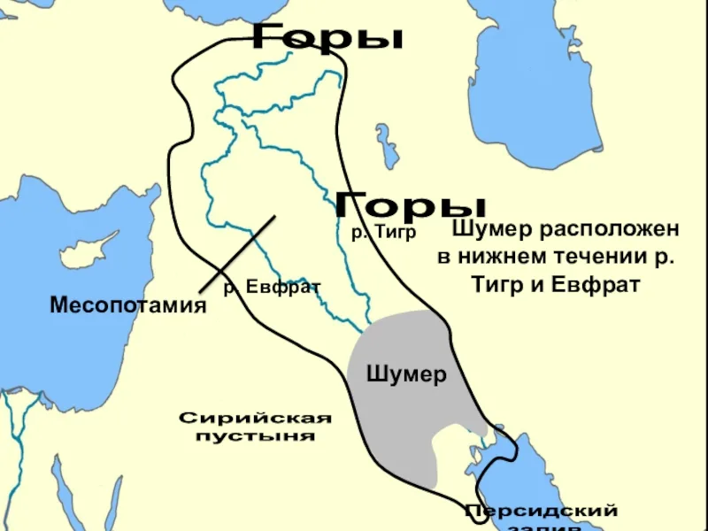

Slide 4
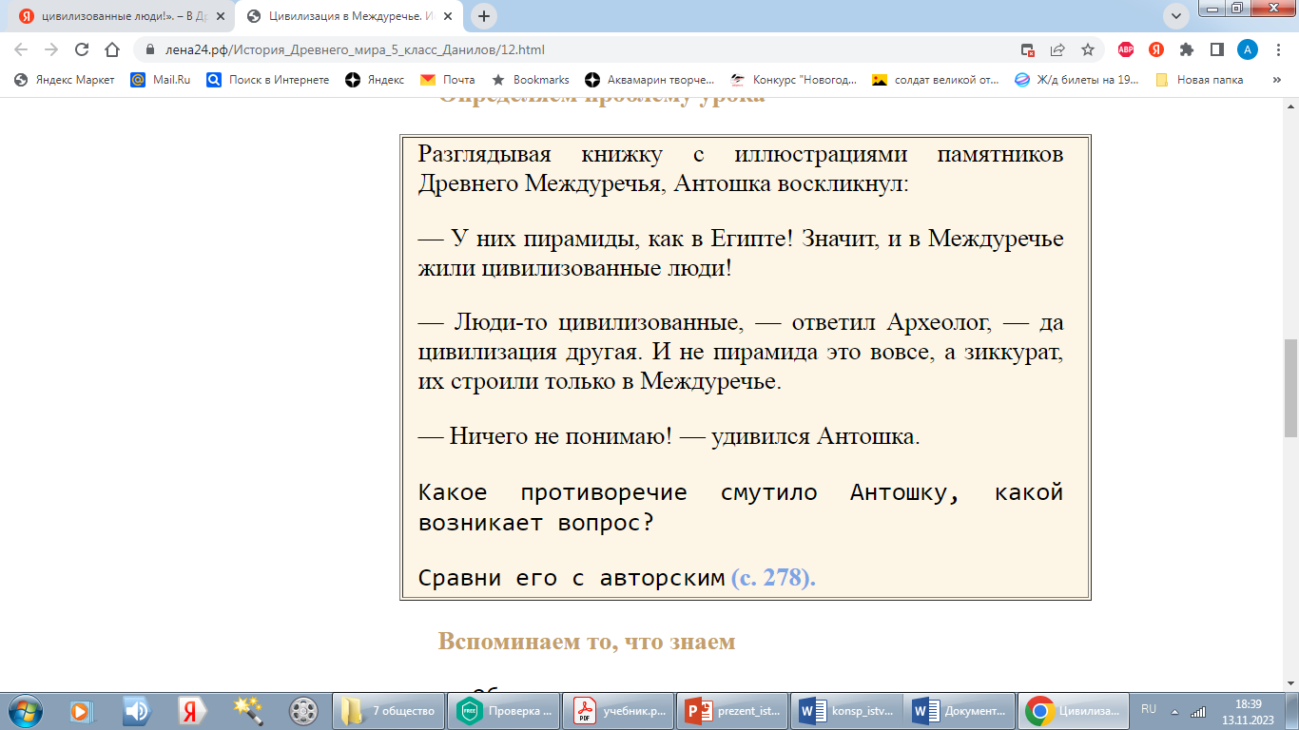
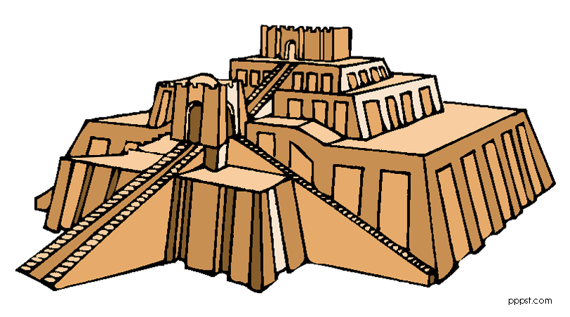

Slide 5
Антошка:
Междуречье такая же цивилизация, как и Египет.

Slide 6
Храмы богам — зиккура́ты — строили в виде пирамид, уходящих ступенями в небо.

Slide 7
Антошка:
Междуречье такая же цивилизация, как и Египет.
Археолог:
Междуречье и Египет – разные цивилизации.

Slide 8

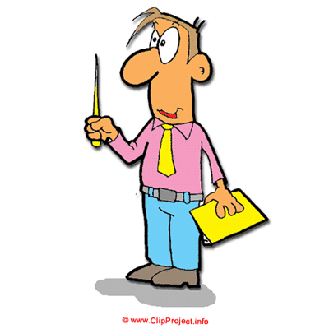
ОПРЕДЕЛЯЕМ ПРОБЛЕМУ
А пирамиды-то почти как в Египте! Значит, здесь тоже цивилизация!
Цивилизация есть, но она совсем другая. И это не пирамида а зиккурат, их строили только в Междуречье.
Сравни мнения Антошки и учёных. Какое наблюдается противоречие?
Какой возникает вопрос в связи с выявленным противоречием?
Notes:
Адрес рисунка http://www.maranausd.org/images/pages/N4365/MESO05.gif

Slide 9
Почему Междуречье и Египет называют разными цивилизациями?

Slide 10
1) другой язык / народ,
2) другие традиции культуры, способ ведения хозяйства
3) другие способы управления / особенности государственной власти
5) другие правила отношения между людьми.
Надо узнать:
1. Особенности цивилизации Междуречья в каждой сфере общества.
2. Выявить отличия Междуречья от Египта.

Slide 11

МЕЖ ДВУХ РЕК
Докажи, что жители Междуречья взошли на ступень цивилизации:
приведи факты, подтверждающие наличие её основных признаков.
Используй слайды презентации и чтение параграфа.
Заполняй таблицу.
Особенности цивилизации | Египет | Междуречье

Slide 12
Узнаем новое
Особенности цивилизации | Египет | Междуречье
Состав народов и государств
Традиции культуры (религии, искусства, науки)
Особенности государственной власти
Правила отношений между слоями общества
Основы хозяйства

Slide 13
ВСПОМИНАЕМ ТО, ЧТО ЗНАЕМ
Особенности цивилизации | Египет | Междуречье
Состав народов и государств
Традиции культуры (религии, искусства, науки)
Особенности государственной власти
Правила отношений между слоями общества
Основы хозяйства

Slide 14
Особенности цивилизации | Египет | Междуречье
Состав народов и государств

Slide 15
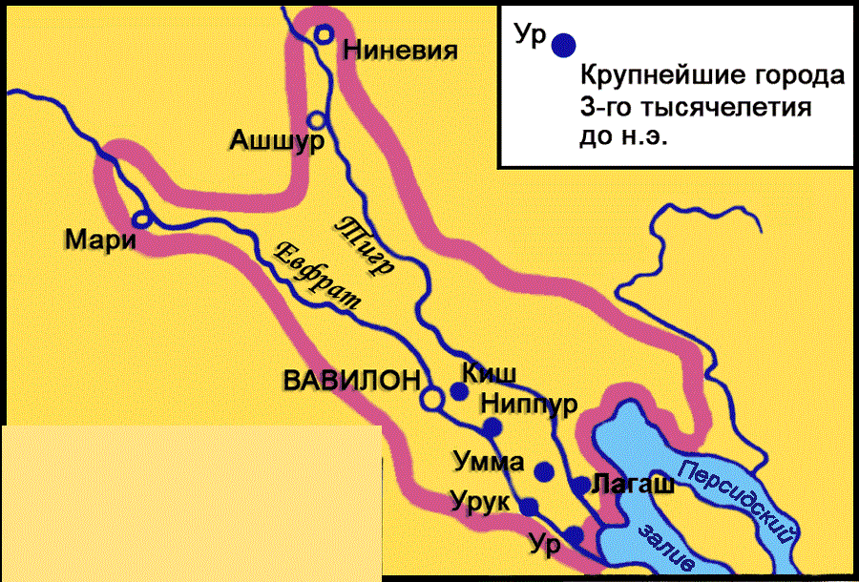
Города
По карте на слайде назови города-государства Междуречья.
Notes:
Адрес карты – http://upload.wikimedia.org/wikipedia/commons/thumb/8/88/Cities_of_Sumeria.svg/436px-Cities_of_Sumeria.svg.png
Анимация поставлена на щелчок. Происходит выцветание задания и возникновение карты

Slide 16
Особенности цивилизации | Египет | Междуречье
Состав народов и государств
Один народ - египтяне. Одно государство
Шумеры -древний народ.
Много городов- государств, крупные - Ур и Урук.
Особенности цивилизации | Египет | Междуречье
Основы хозяйства

Slide 17
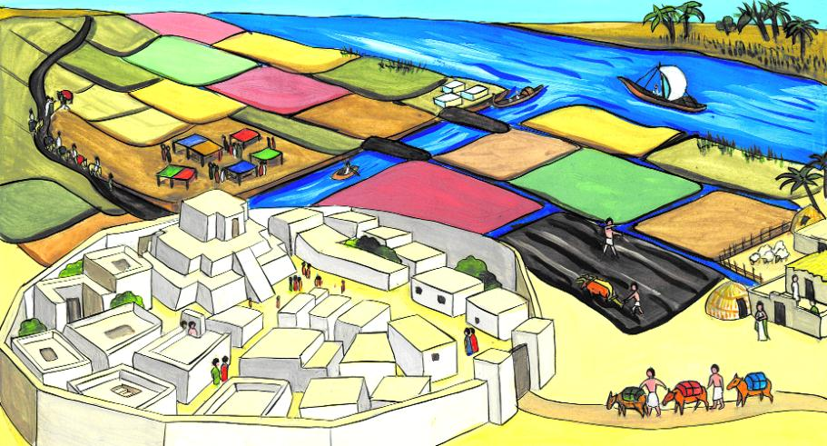
МЕЖ ДВУХ РЕК
По рисунку на слайде определите, чем занимались жители Междуречья.
Город-государство на Евфрате — начало III тысячелетия до н.э.

Slide 18
Особенности цивилизации | Египет | Междуречье
Основы хозяйства
Нет отличий
Орошаемое земледелие, ремесло, торговля
Особенности цивилизации | Египет | Междуречье
Правила отношений между слоями общества

Slide 19
царь
жрецы
чиновники,
войско
земледельцы, ремесленники, торговцы
рабы

Slide 20
Особенности цивилизации | Египет | Междуречье
Правила отношений между слоями общества
Нет отличий
Простые земледельцы, знатные люди, жрецы, рабы
Особенности цивилизации | Египет | Междуречье
Традиции культуры (религии, искусства, науки)

Slide 21
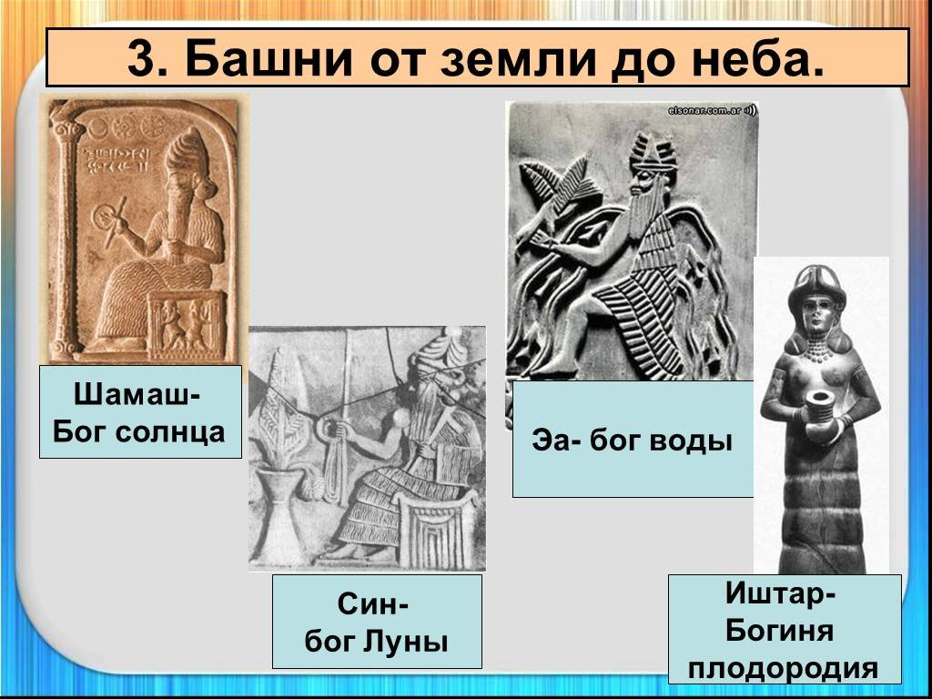
СТУПЕНИ В НЕБО

Slide 22
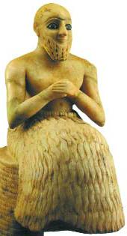
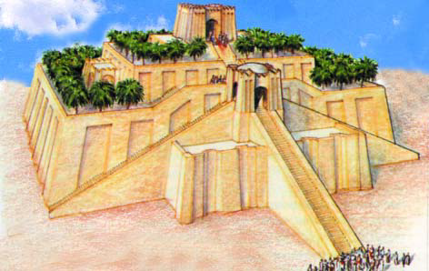
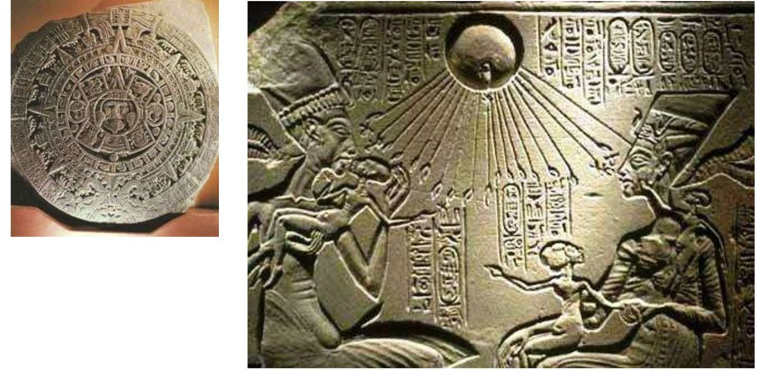
СТУПЕНИ В НЕБО
Молящийся шумер. Фигурка, заменяющая хозяина. III тыс. до н.э.
Зиккурат в городе Уре. III тыс. до н.э.
Реконструкция
Система счисления с шестидесятеричным основанием. На ней основывается деление часа на 60 минут, суток на 24 часа.

Slide 23
Особенности цивилизации | Египет | Междуречье
Традиции культуры (религии, искусства, науки)
Вера во множество богов, приносили подарки богам, молитвы. Благостный загробный мир.
Строили пирамиды, гробницы, храмы.
Вера во множество богов, приносили подарки богам, молитвы. Не придавали значение загробному миру.
Строили зиккураты – в виде пирамид.
Деление часа на 60 минут и суток на 24 часа, окружность на 360 градусов

Slide 24
Особенности цивилизации | Египет | Междуречье
Письменность

Slide 25
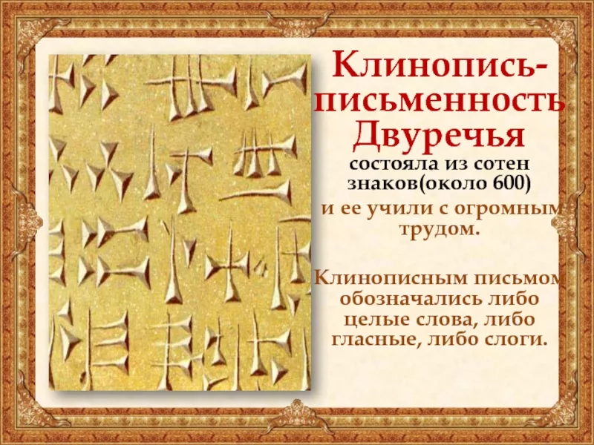
Письмена
Особенности | Египет | Междуречье

Slide 26
Особенности цивилизации | Египет | Междуречье
Письменность
Иероглифы
Клинопись
Особенности цивилизации | Египет | Междуречье
Власть

Slide 27
царь
жрецы
чиновники,
войско
земледельцы, ремесленники, торговцы
рабы

Slide 28
СТУПЕНИ В НЕБО
Особенности цивилизации | Египет | Междуречье
Власть
Фараон - царь и бог.
Царь-правитель и жрец, наместник богов

Slide 29
Почему Междуречье и Египет называют разными цивилизациями?

Slide 30
В ДРЕВНЕМ МЕЖДУРЕЧЬЕ СЛОЖИЛАСЬ ЦИВИЛИЗАЦИЯ СО СВОИМИ ОСОБЫМИ ТРАДИЦИЯМИ И ДОСТИЖЕНИЯМИ.

Slide 31
Домашнее задание: параграф 13,
вопросы и задания на с.70, работа с контурной картой
+ дифференцированные, творческие задания на карточках (по желанию).

Slide 32
Я работал, но остались вопросы, необходима консультация
Я работал очень хорошо
Я работал, но не очень хорошо

